Slide 1
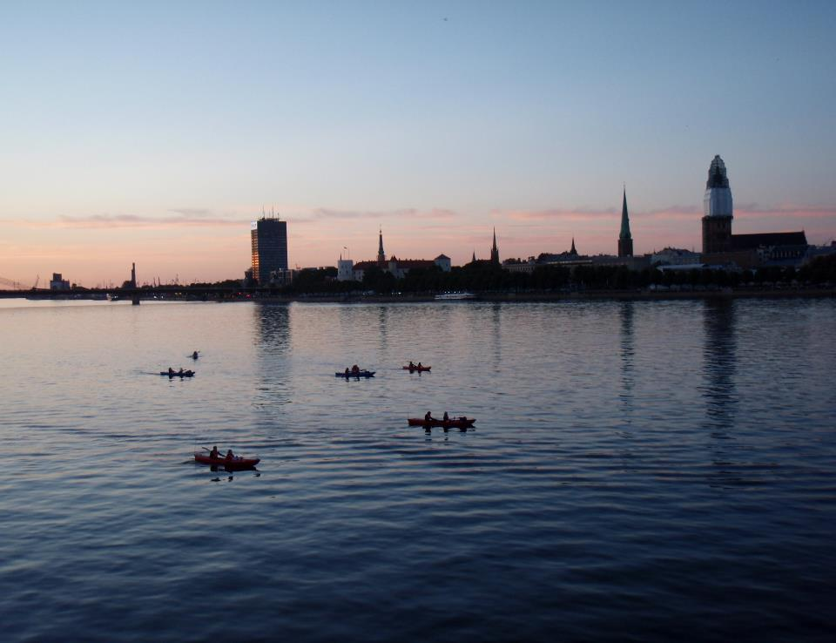
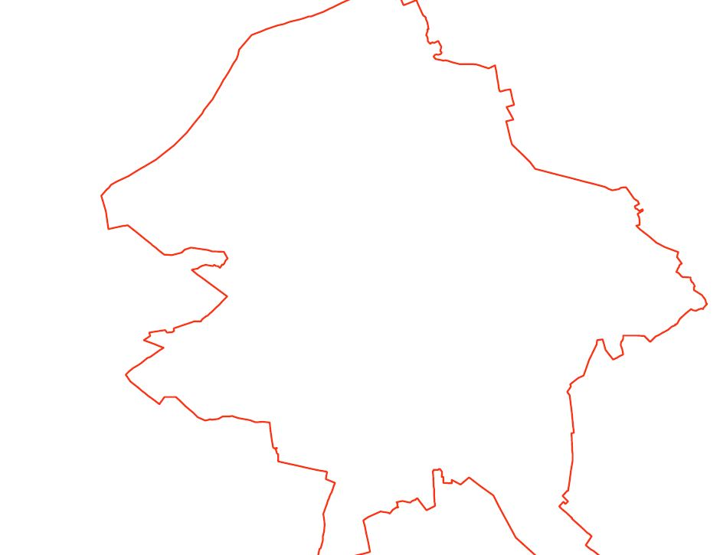
Cilvēka faktors Rīgas ūdenstelpā
Egons Bērziņš
LU 74.zinātniskā konference
Zemes un vides zinātņu nozares sekcija
Apakšsekcija „Telpiskā plānošana un attīstība”
2016.gada 4.februārī

Slide 2
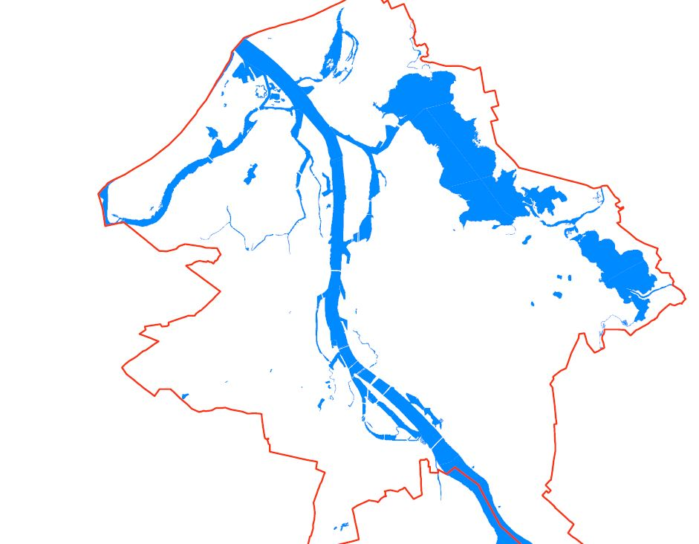
Zemes pārvaldības likums
15.pants. Jūras piekrastes joslas un iekšzemes publisko ūdeņu pārvaldība
(2) Vietējā pašvaldība ir valdītājs tās administratīvajai teritorijai piegulošajiem jūras piekrastes ūdeņiem, kā arī tās administratīvajā teritorijā esošajai jūras piekrastes sauszemes daļai un iekšzemes publiskajiem ūdeņiem, kuru valdītājs nav par vides aizsardzību atbildīgā ministrija vai cita ministrija un kuri nav privātpersonu īpašumā. Ja saskaņā ar normatīvajiem aktiem noteiktu darbību veikšanai ir nepieciešams īpašnieka saskaņojums, vietējā pašvaldība īpašnieka vārdā saskaņo tās valdījumā esošajos publiskajos ūdeņos veicamās darbības.

Slide 3
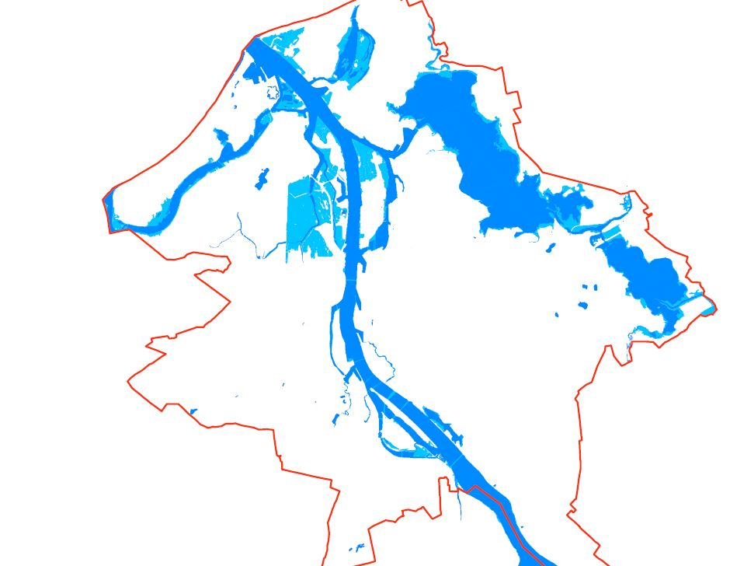
Ministru kabineta 11.08.2009. noteikumi Nr.918
Noteikumi par ūdenstilpju un rūpnieciskās
zvejas
tiesību
nomu un zvejas tiesību izmantošanas kārtību
7.¹ Publiskās ūdenstilpes var iznomāt tikai tādu ēku un būvju izvietošanai, kas atļautas saskaņā ar normatīvajiem aktiem un kuras aizliegts būvēt kā patstāvīgus īpašuma objektus.
52.4.¹ nomniekam aizliegts iznomātajā ūdenstilpes daļā būvēt (arī ierīkot vai uzstādīt) būves kā patstāvīgus īpašuma objektus;

Slide 4
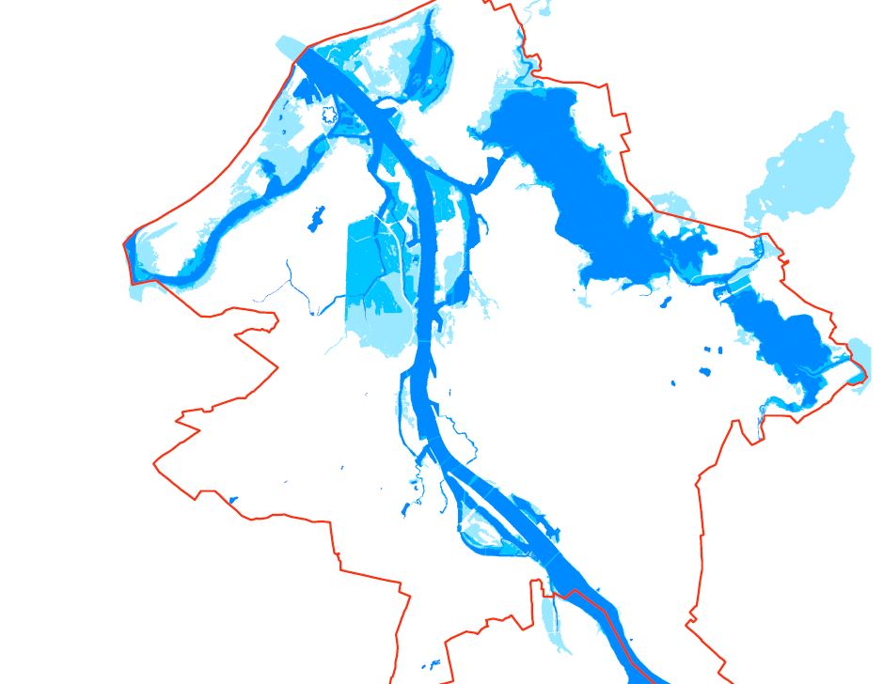

Slide 5
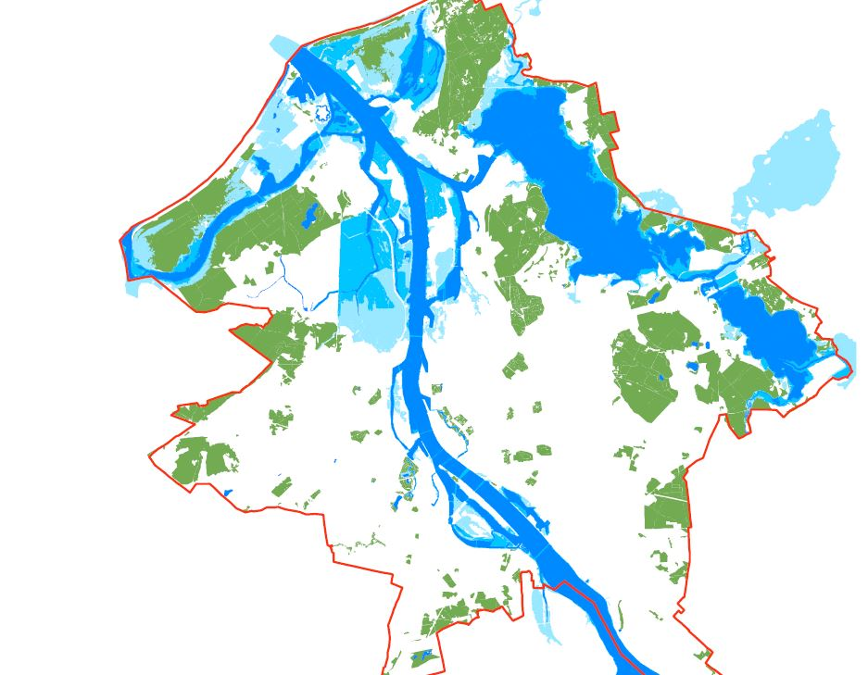

Slide 6
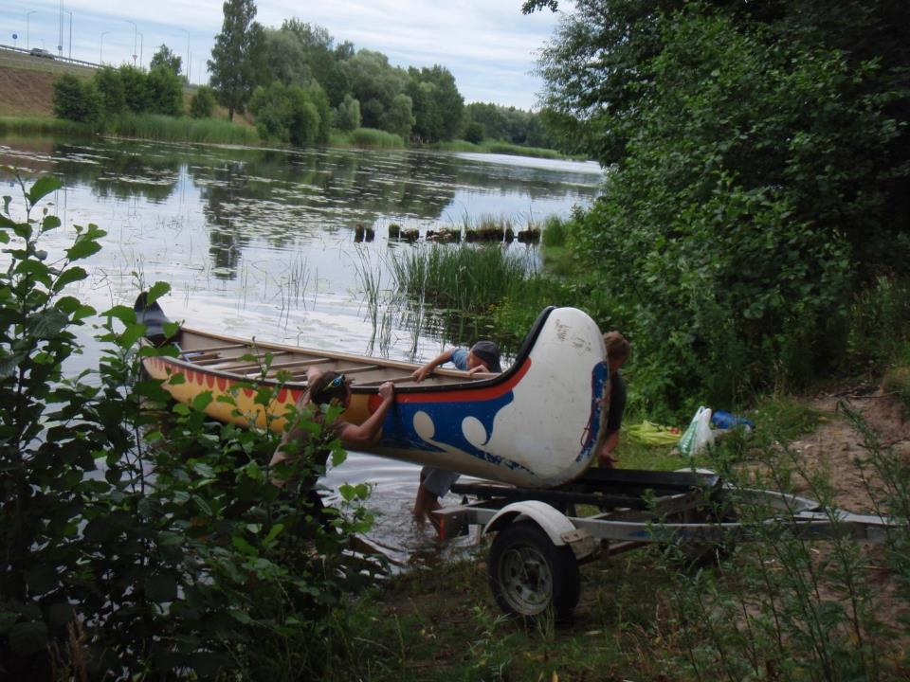

Slide 7
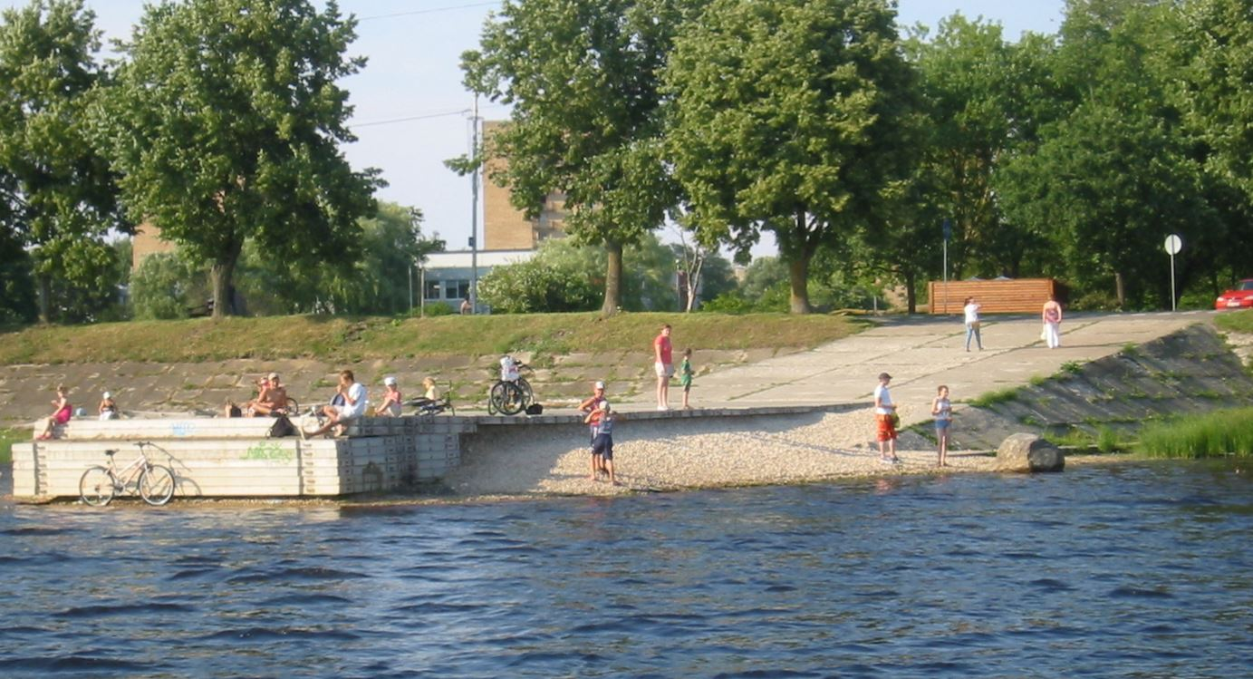

Slide 8
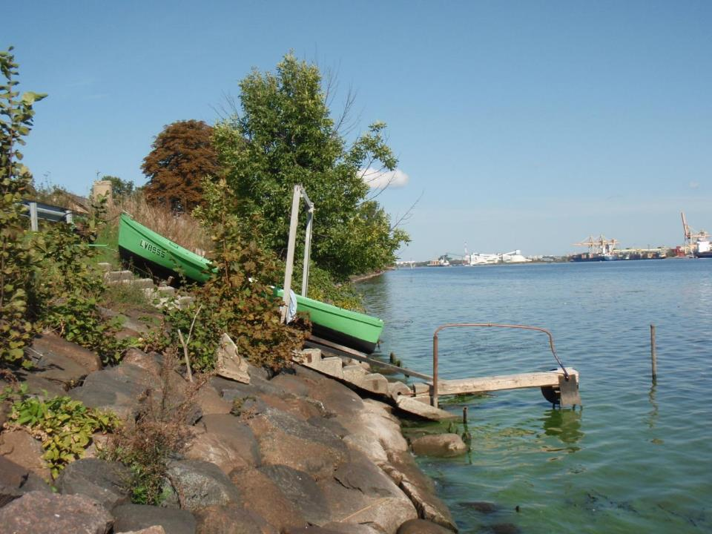

Slide 9
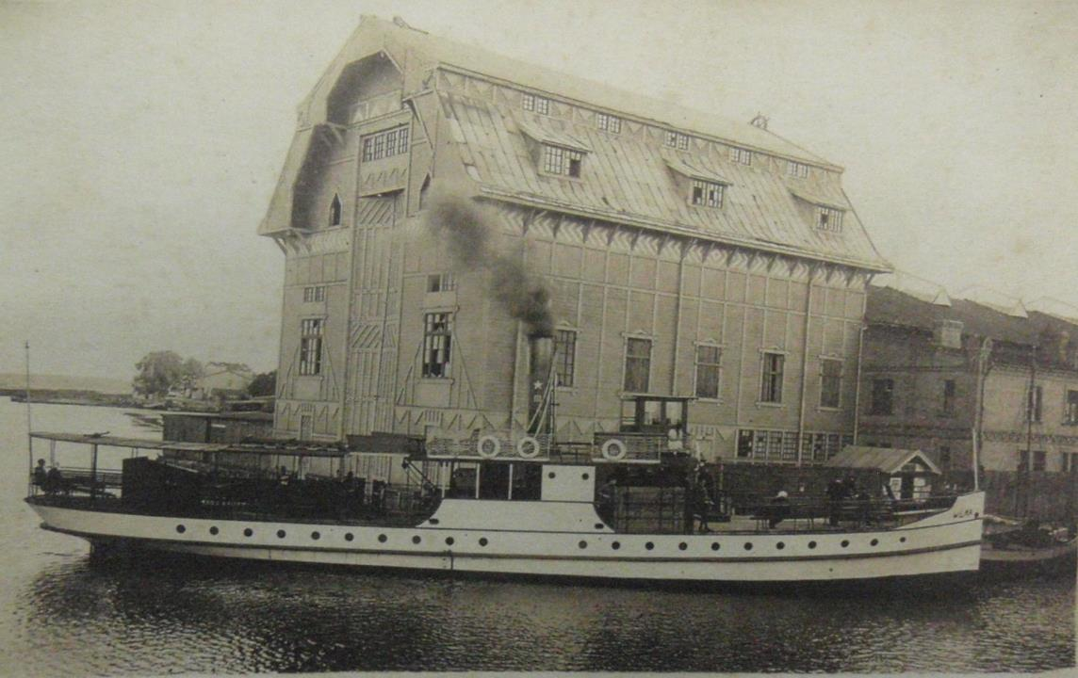

Slide 10
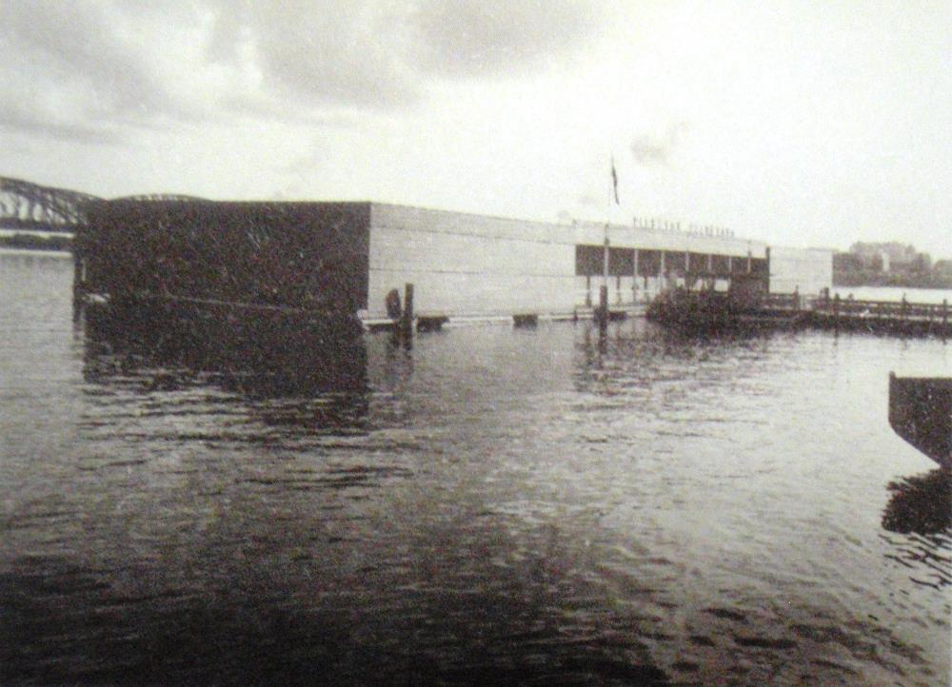

Slide 11
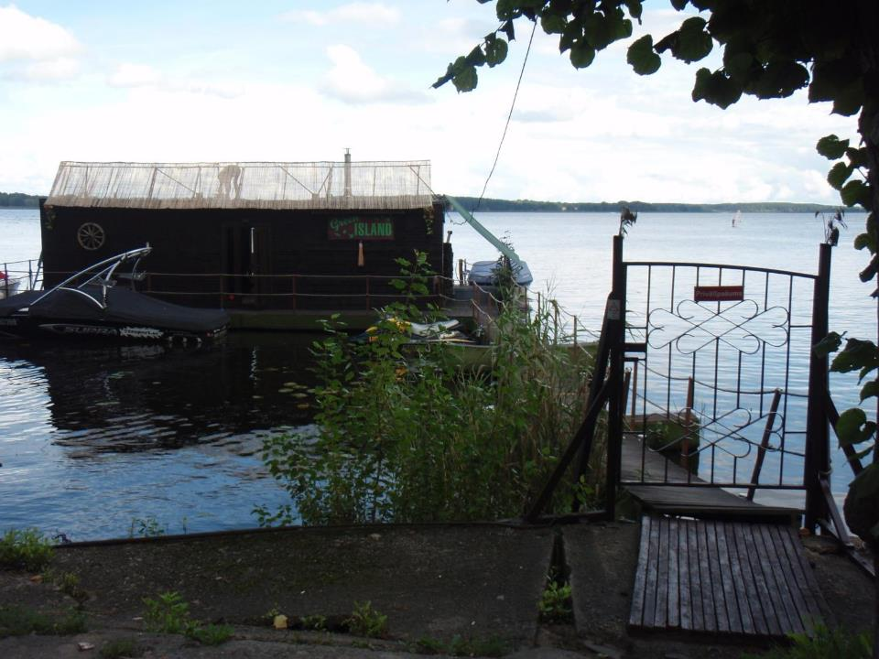

Slide 12
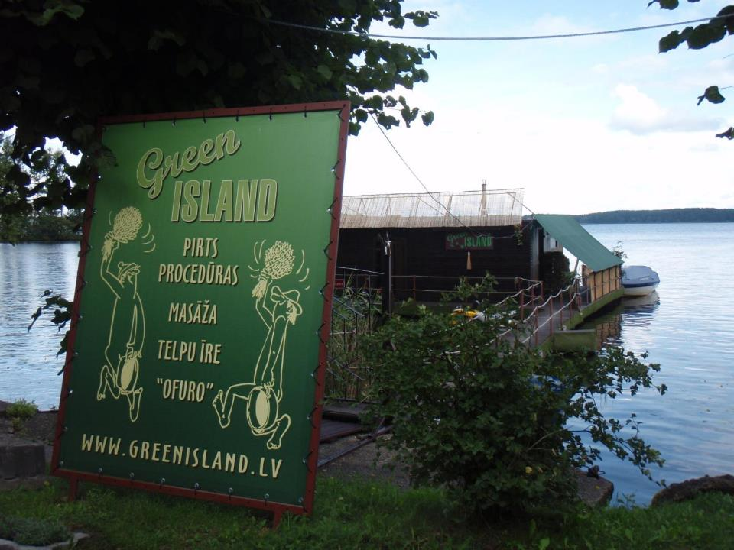

Slide 13
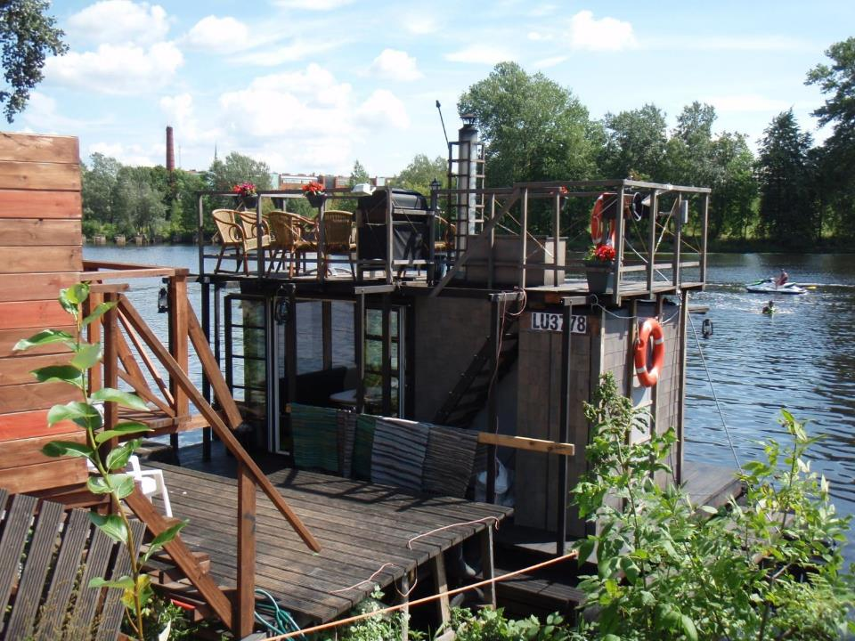

Slide 14
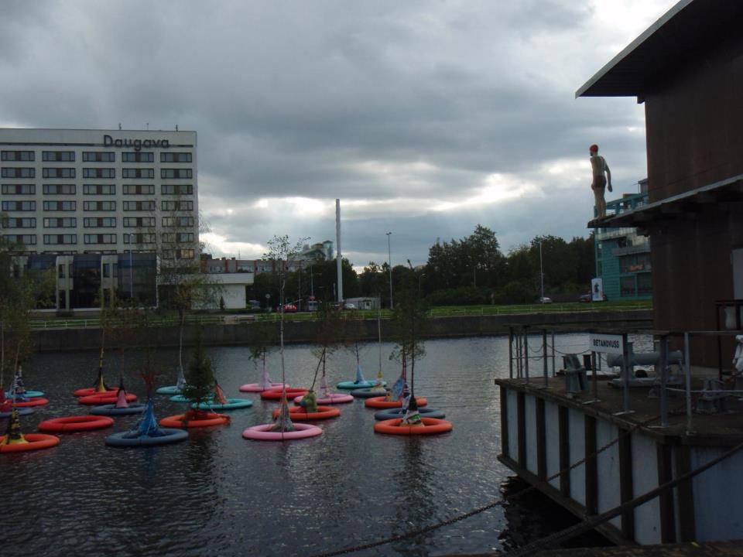

Slide 15
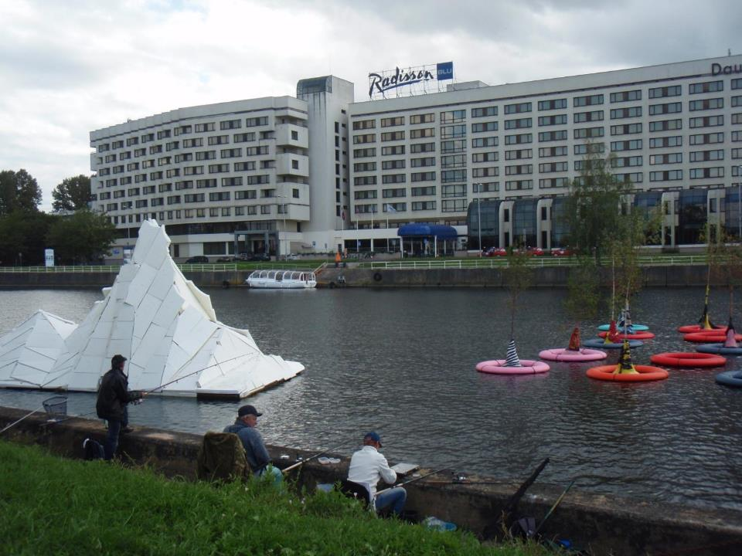

Slide 16
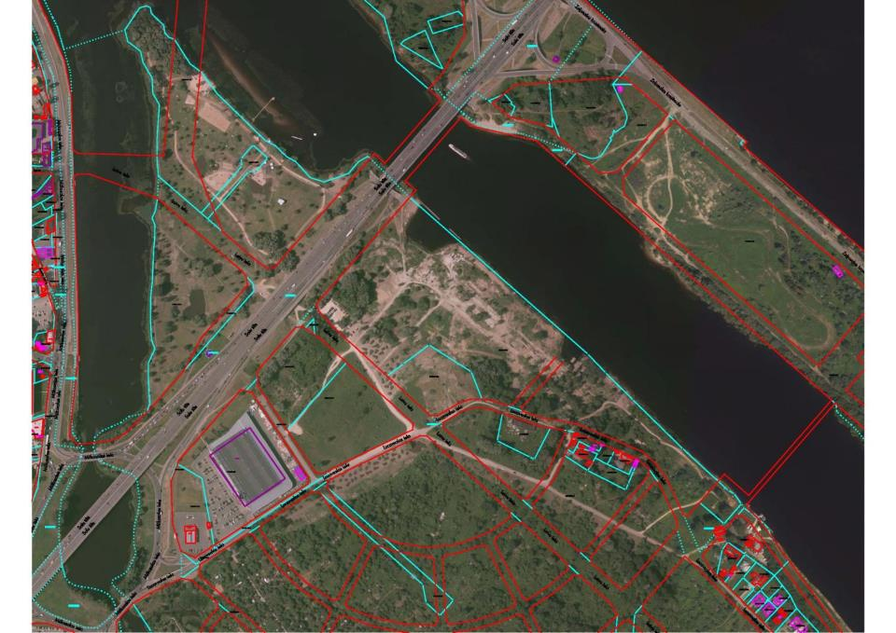
1
2
3

Slide 17
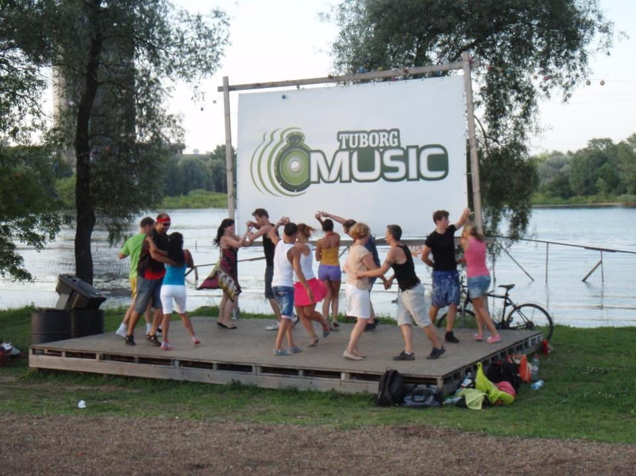

Slide 18
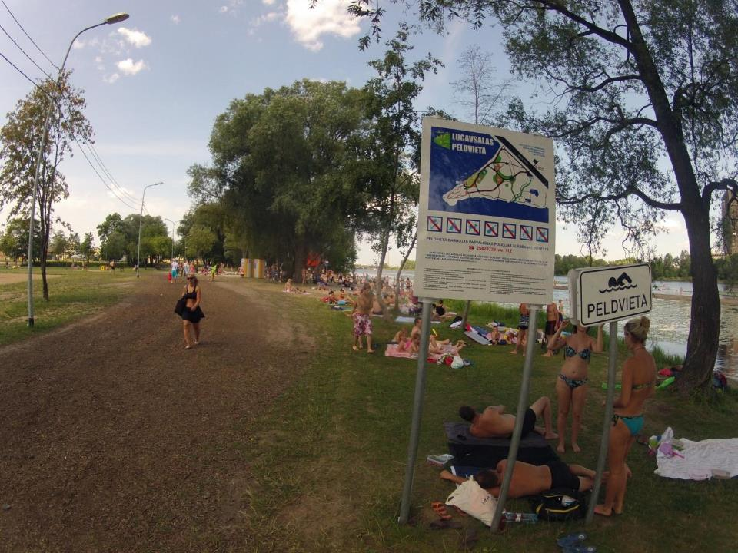

Slide 19
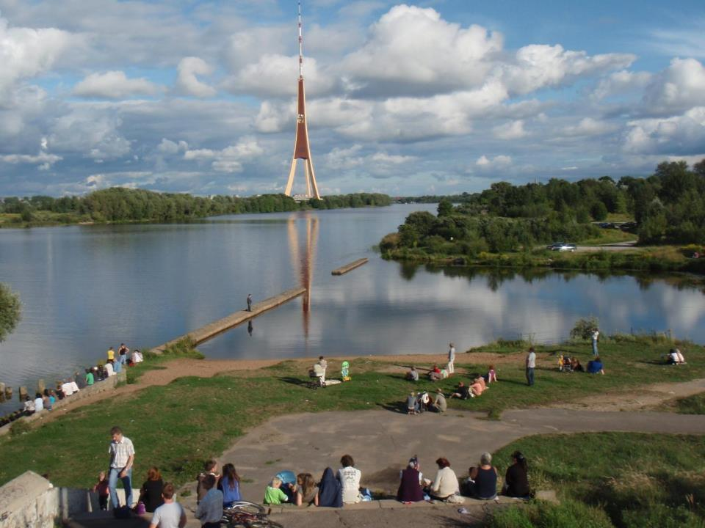

Slide 20
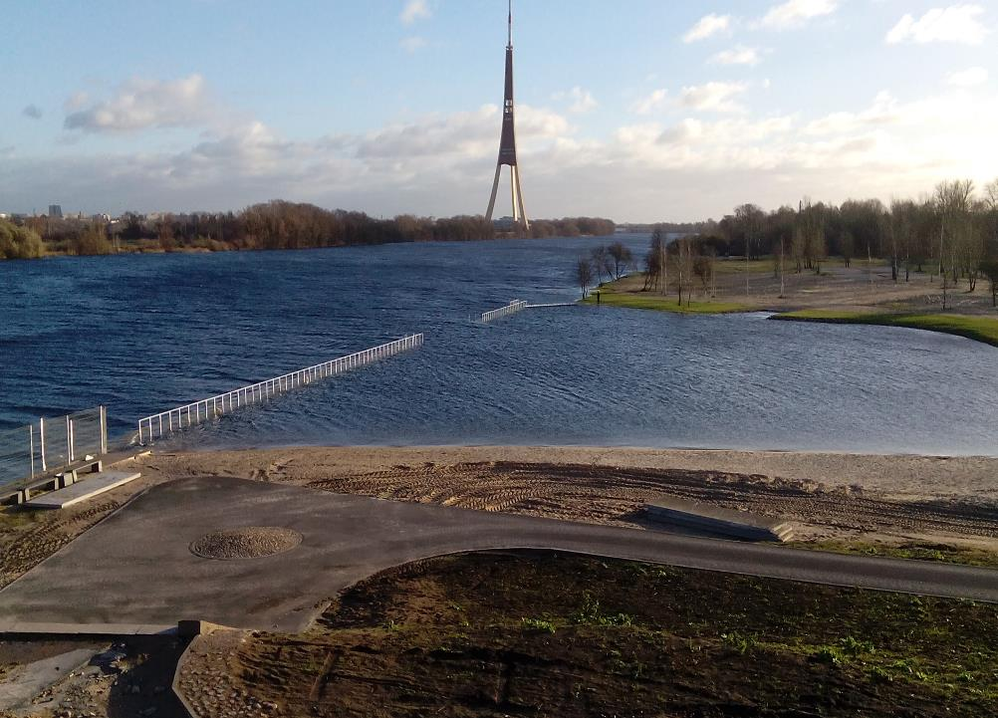

Slide 21
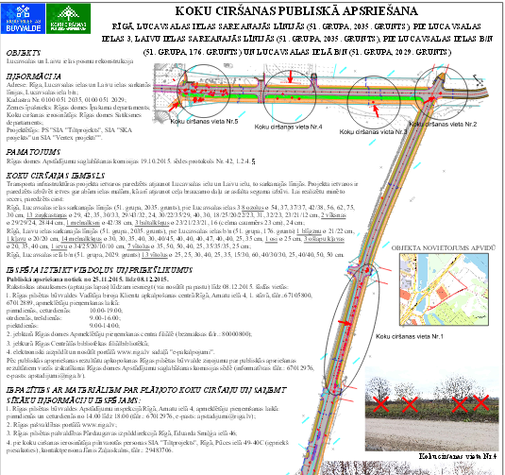
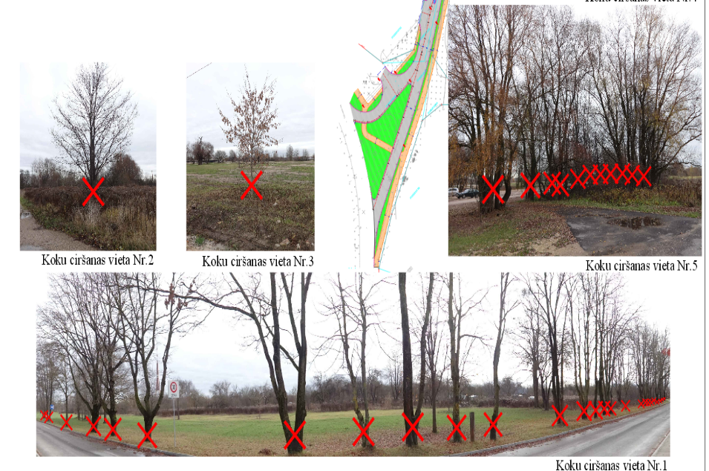

Slide 22
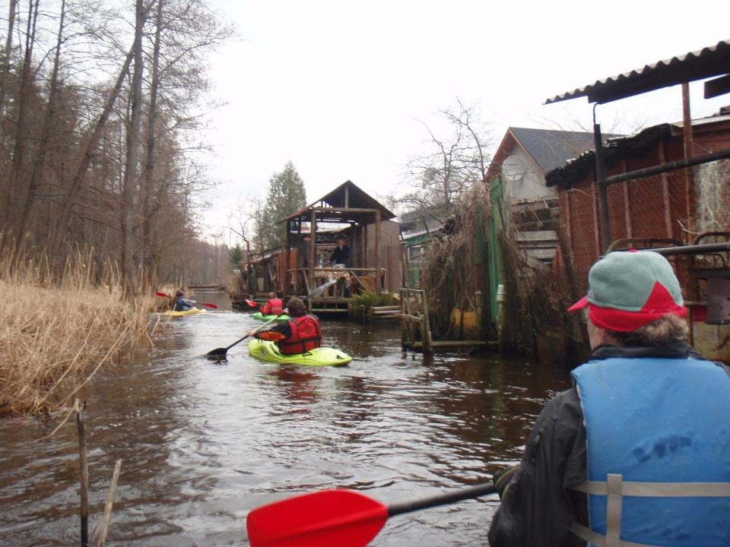
Vajag tik airēt

Slide 23
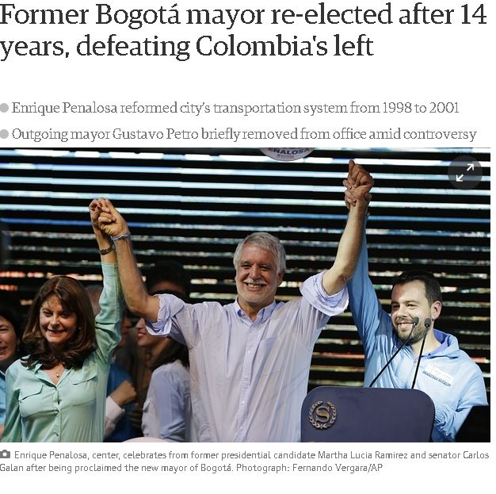
An advanced city is not one where even the poor use cars, but rather one where even the rich use public ...
http://www.theguardian.com/world/2015/oct/26/colombia-bogota-mayor-enrique-penalosa-re-elected

